Slide 1

Signaler og nøyaktighet i prosessmålinger
IA3112 Automatiseringsteknikk og
EK3114 Automatisering og vannkraftregulering
Høstsemesteret 2017
Av Finn Aakre Haugen
(finn.haugen@usn.no)

Slide 2
Måleområde m.m.

Slide 3
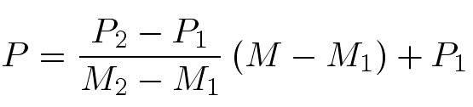
Omregning mellom målesignal (M) og prosessverdi (P)
Eksempel:
Gitt en temperatursensor med måleområde 15 - 60 grader C. Anta at måleverdien er M = 12 mA.
Hvilken temperatur P svarer det til?

Slide 4
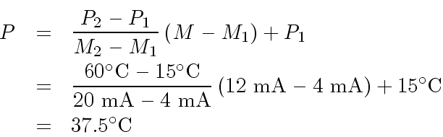
Svar:

Slide 5
Målenøyaktighet (eng.: accuracy)

Slide 6
Målenøyaktighet forts.
Nøyaktigheten til en sensor er oppgitt i databladet.
Nøyaktigheten a kan uttrykkes som en brøkdel av maksimal måleverdi (URL = Upper Range Limit) eller fullskalaverdien (FS = Full Scale). Det er derfor viktig at du tilpasser måleområdet til den faktiske bruken (dette kalles å justere sensoren), slik at tallet a blir minst mulig.
Eksempel på nøyaktighet:
Gitt en gassflowsensor med URL = 600 L/d. Sensoren har en nøyaktighet på 1,5% av URL, som er 600*1,5/100 = 9 L/d, som altså er den feilen du alltid må regne med at måleverdien har.
Andre typer unøyaktighet:
Temperaturdrift (f.eks. nullpunktsforskyvning for en gitt endring i temperaturen)
Aldersdrift (f.eks. nullpunktsforskyvning over et visst antall år, f.eks. 2 år)

Slide 7
Kalibrering
Bestemmelse av nøyaktigheten til en sensor. Må da sammenlikne sensorens måleverdi med en en referanse som er langt mer nøyaktig enn den forventede nøyaktigheten til sensoren, f.eks. leie en temperaturkalibrator (av IKM Instrutek eller andre) eller bruke vann/is-bad (der temperaturen jo er nøyaktig 0 grader C).
Er kalibrering det samme som justering?

Slide 8
Målekrets basert på strømsløyfe (currrent loop)

Slide 9
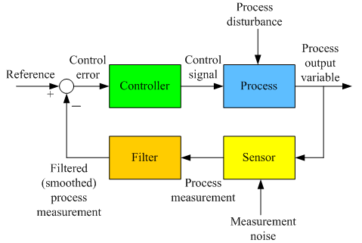
Målestøy og målefilter
Without meas filter:
With meas filter:
Hensikten med filteret: Å glatte ut støyfylt målesignal, slik at pådraget ikke blir så støyfylt.
Hvilket målefilter? Tidskonstant-filter er det vanligste.
Hvor stor bør tidskonstanten, Tf, være? Prøv deg fram! Men typisk i prosessindustrien er noen sekunder, (for eksempel 2 eller 5 sek).

Slide 10


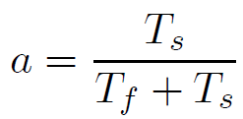
Filteralgoritmer:
1. Tidskonstantfilter (på tidsdiskret form):
Simulator av tidskonstantfilter

Slide 11
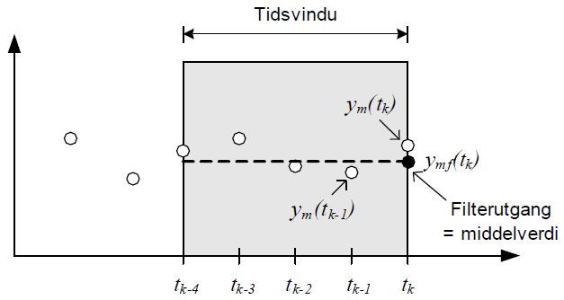
2. Middelverdifilter (eksempel: 4-ordens filter):

Slide 12
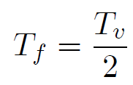
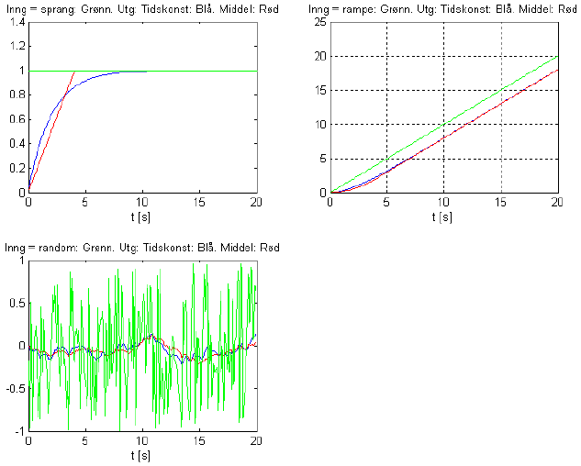
De to filtertypene oppfører seg ganske likt hvis:
Tf = 2 sek. Tv = 4 sek.
Ts = 0,1 sek.

